Slide 1
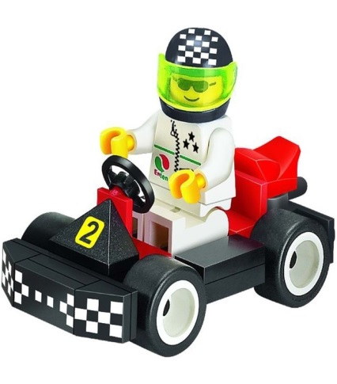
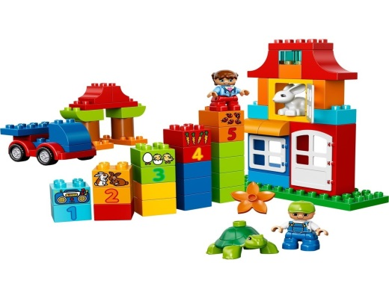
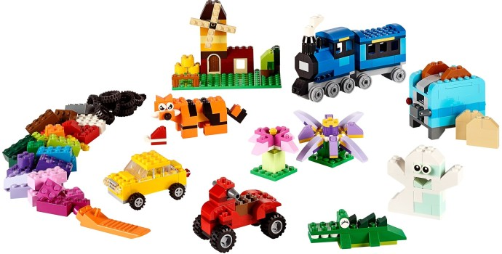
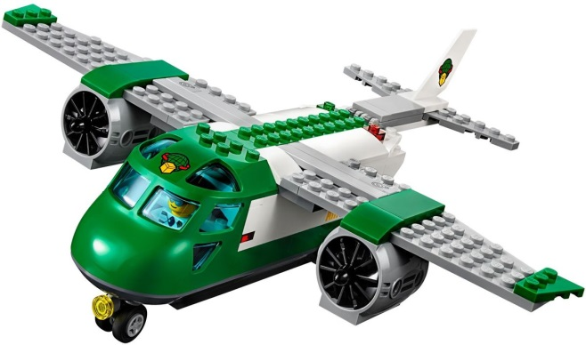
LEGO конструирование в детском саду
Составитель: воспитатель Фейсканова
Эльмира Рафаиловна
Чердаклы 2022

Slide 2
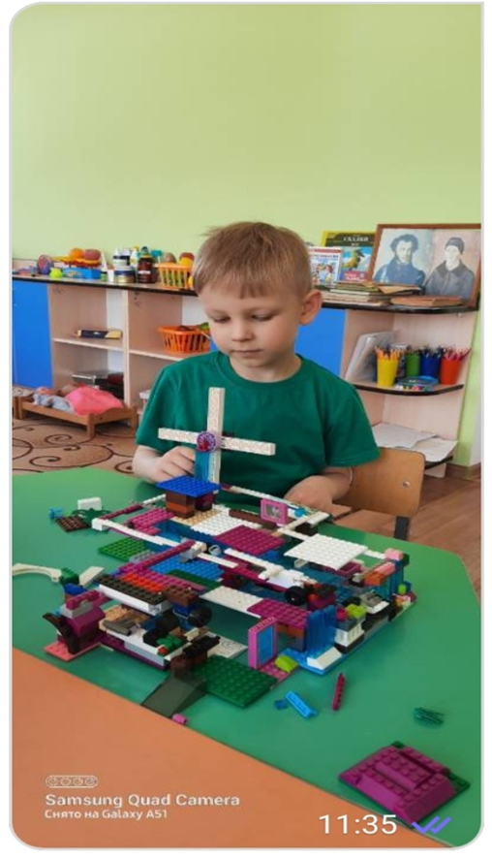
В современном мире мы, педагоги, стремимся использовать разнообразные приемы и методы обучения и воспитания, понимая, что сами должны обучаться современным технологиям, ведь наши воспитанники живут в мире компьютеров, Интернета, электроники и автоматики. Они хотят видеть это и в образовательной деятельности, изучать, использовать, понимать. Одним из таких современных методов считается совместная (дошкольники, педагоги и родители) интеграционная деятельность – LEGO - конструирование

Slide 3
LEGO – технология – одна из современных и распространенных педагогических систем, использующая трехмерные модели реального мира и предметно-игровую среду обучения и развития ребенка.
LEGO - технология – это совокупность приемов и способов конструирования, направленных на реализацию конкретной образовательной цели через систему тщательно продуманных заданий, из разнообразных конструкторов Лего. Она объединяет в себе элементы игры и экспериментирования. Её можно использовать в работе с детьми от 3 до 7 лет.

Slide 4
Цель LEGO - конструирования содействовать развитию у детей дошкольного возраста способностей к техническому творчеству, предоставить им возможность творческой самореализации посредством овладения LEGO -конструированием.

Slide 5
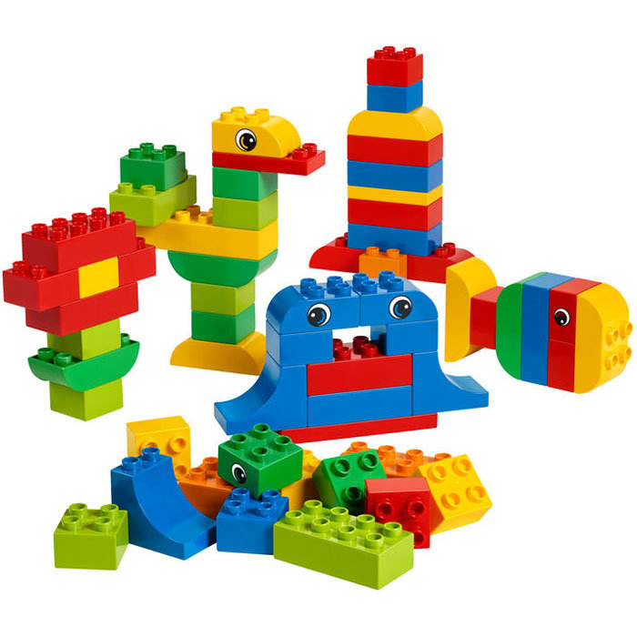
Задачи:
1. Познавательная: способствовать развитию познавательного интереса к LEGO- конструированию и робототехнике.
2. Образовательная: формировать умения и навыки LEGO-конструирования, содействовать приобретению первоначального опыта по решению конструкторских задач. Знакомить дошкольников с техническими аспектами робототехники.
3. Развивающая: развивать творческую активность, воображение, желание творить и изобретать, инициативу и самостоятельность в принятии оптимальных решений в разнообразных ситуациях. Развивать зрительное восприятие, логическое мышление, оперативную память, мелкую моторику, ориентировку в пространстве.
4. Воспитательная: воспитывать коммуникативные способности, дружеские взаимоотношения, дисциплину, чувство ответственности.

Slide 6
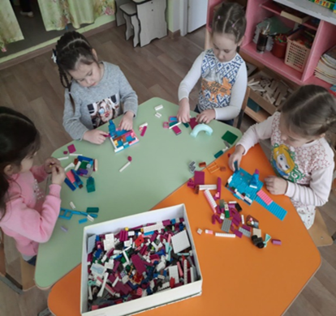
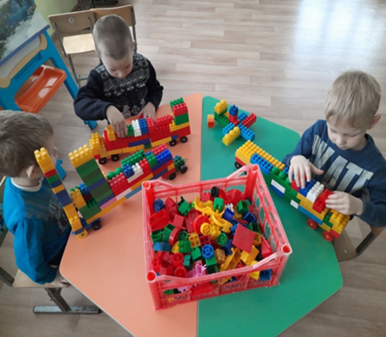
Принципы LEGO – конструирования:
доступность и наглядность;
последовательность и систематичность обучения и воспитания;
учёт возрастных и индивидуальных особенностей детей;
LEGO-конструирование развивает детское творчество, поощряет к созданию разных вещей из стандартных наборов элементов — настолько разных, насколько далеко может зайти детское воображение. В отличие от компьютерных игр, быстрая смена сюжета, картинок в которых перегружается психика ребенка, конструкторами LEGO дети играют в том темпе, который им удобен, придумывают новые сюжеты вновь и вновь, собирая другие модели. Разнообразие конструкторов LEGO позволяет заниматься с воспитанниками разного возраста и различных образовательных возможностей: детали разного размера, формы и цвета, люди разных профессий и наций, животные (домашние, дикие, жаркий стран…и т.д.), транспорт, различные механизмы и конструкции.

Slide 7
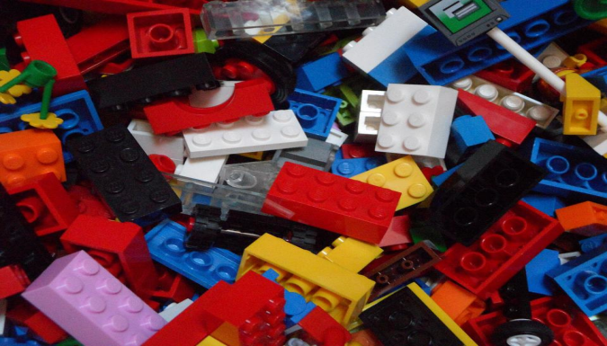
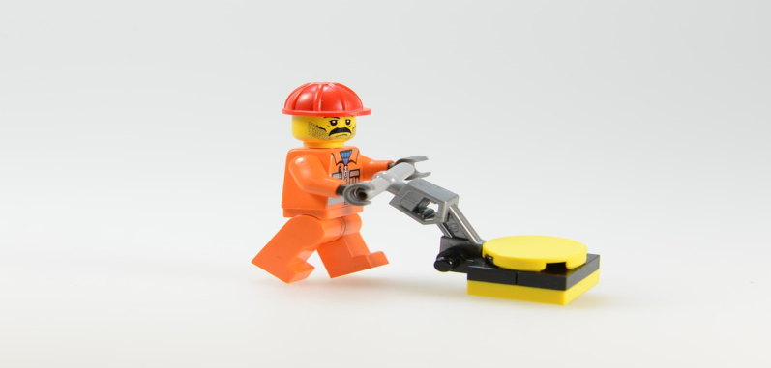
Формы организации обучения дошкольников конструированию
1. Конструирование по образцу
2. Конструирование по простейшим наглядным схемам
3. Конструирование по замыслу
4. Конструирование по теме

Slide 8
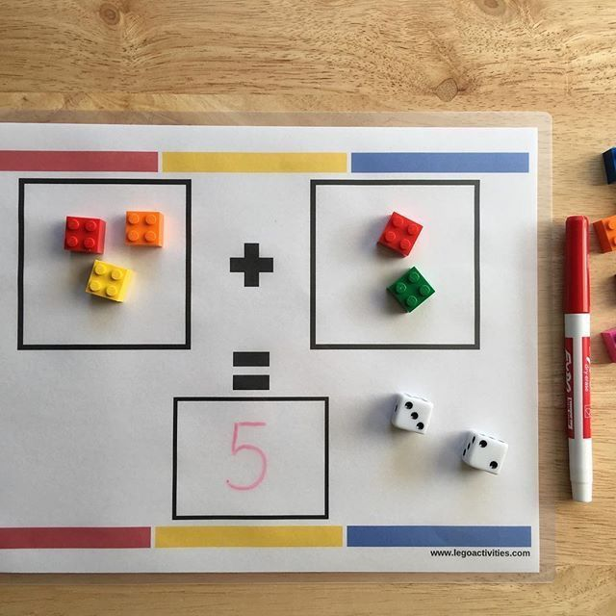
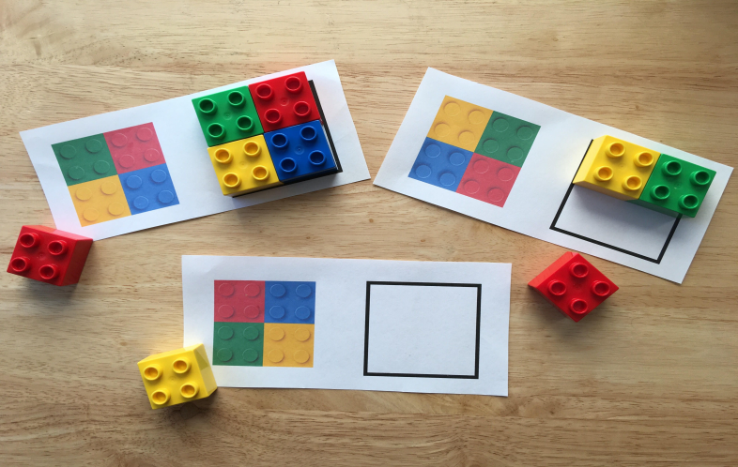
Использование LEGO в образовательном процессе
Лего - конструирование легко интегрируется практически со всеми областями образовательной деятельности и всесторонне развивает детей. Его можно включать как элемент в структуру НОД по «Речевому развитию», «Чтению художественной литературы», «Развитию элементарных математических представлений», и др. Наглядные модели создаются в ходе разных видов деятельности. Созданные Лего - постройки дети используют в сюжетно-ролевых играх. Они создают условия для развития речи, творчества и благоприятно влияют на эмоциональную сферу. Лего-элементы могут быть использованы в дидактических играх и упражнениях, направленных на развитие речи, мышления, памяти, тактильное восприятие. Например: «Чудесный мешочек», «Запомни и повтори» и др.

Slide 9
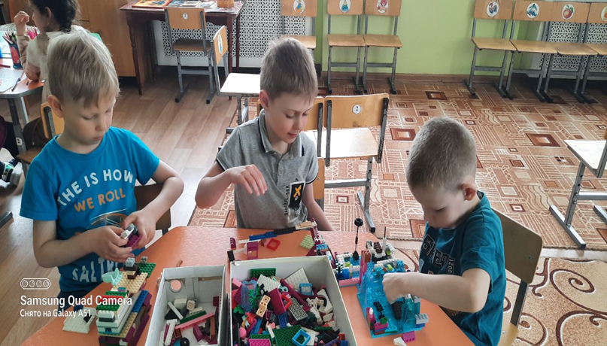
В 6–7 лет для технического творчества предлагаются разнообразные виды Лего-конструкторов, от крупных с простыми соединениями элементов до самых миниатюрных со сложной техникой исполнения. В работе со старшими дошкольниками можно использовать задания в виде графических схем, усложнённые модели будущих построек, работу по замыслу, условиям, разнообразные тематические задания.

Slide 10
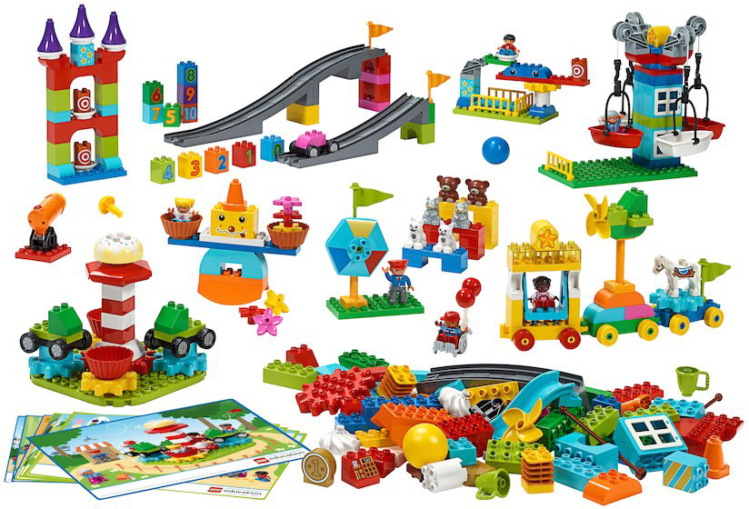
Таким образом, актуальность Лего-технологии значима в свете внедрения ФГОС, так как: - являются великолепным средством для интеллектуального развития дошкольников, обеспечивающих интеграцию образовательных областей предусмотренных программой; - позволяют педагогу сочетать образование, воспитание и развитие дошкольников в режиме игры (учиться и обучаться в игре); - формируют познавательную активность, способствует воспитанию социально-активной личности, формирует навыки общения и сотворчества; - объединяют игру с исследовательской и экспериментальной деятельностью, предоставляют ребенку возможность экспериментировать и созидать свой собственный мир, где нет границ.

